Slide 1
Note of Winks v1.0
Wurendong
09-08-27

Slide 2
参考文档
MTK平台抽象层设计说明书.doc
无线唯科彩像软件MTK平台移植指南.doc
MTK抽象层接口统计_20081210.xls

Slide 3
纲要
代码移植
重要机制
初始化
应用管理

Slide 4
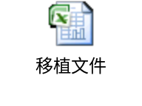
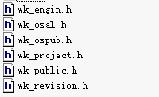
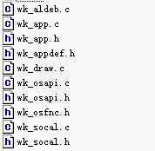

代码移植
1.简版移植相关的文件（之后补充文件备注说明，以及全版移植）
2.Winks目录,有三个子目录
i）Winks/include
移植步骤：
1.移植winks目录到根目录下
2.将winks_kernel.lib移植到.\mtk_lib目录下
3.将winks的make配置文件移植到.\make目录下
4.添加字符串及图片资源
5.修改资源编译的makefile文件
6.修改及添加平台相关的文件。
ii）Winks/osal
移植文件说明：
1.平台相关文件，这类说明参看添加新应用记录。
2.Winks相关说明，将在移植文件列表中加以说明。
3.Lib库包含的相关文件，也将在列表说明中列出。
iii）Winks/ui

Slide 5
重要机制
消息机制
----消息通道机制
----消息处理机制
----异步机制
通道等待事件机制
定时器

Slide 6
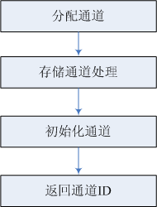
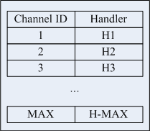
消息通道机制
创建消息通道
WINKS_CHN_ID Winks_CreateChn(WINKS_OSAL_CALLBACK fCallBack) //参数为通道处理的回调函数
注销消息通道
int Winks_DestroyChn(WINKS_CHN_ID chn) //参数为通道ID
创建消息通道的流程
通道列表
1.消息通道是对不同消息的分类处理，每个通道处理一种类型的消息。
2.消息通道的创建就是在通道列表中注册一个通道处理映射，如图所示的通道映射表，如果创建了消息通道，只需要知道通道ID就可以找到相应的处理，因此在发送消息时，需要指明消息通道ID
3.消息通道的初始化是向该通道发送init消息WINKS_MSG_CHN_INIT
4.消息通道的最大数量通过宏WINKS_OSAL_CHN_MAXNUM控制，这里为8，最多7个通道
5.通道列表存储在抽象层全局变量中Winks_osalContext.osalCnhList。
6.不同消息的通道会在全局变量中存储通道ID。
7.消息通道的注销，其实就是将映射表中相应ID中的处理置空。

Slide 7
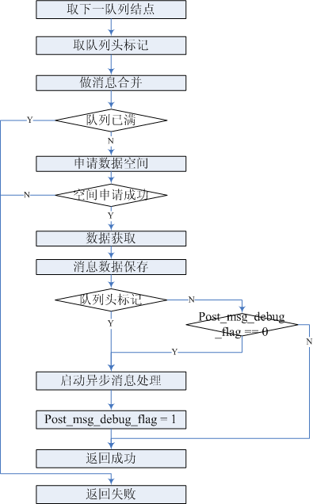
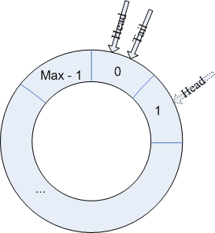
消息处理机制
消息的发送
int Winks_PostMsg(WINKS_CHN_ID chn, //通道ID
unsigned long msg, //消息ID
void *data, //消息处理数据
unsigned long size) //数据长度
这里队列的起始位置不是固定的，异步消息机制启动之后就开始处理消息，这是Tail指针就会跟着向Head指针前进的方向挪动。
消息环队列
Winks_PostMsg将消息放入消息环队列Winks_osalContext.->osalMsgRingQueue中 ，然后启用平台异步消息机制
当消息队列头指针在队列首部，即头指针与尾指针在同一位置时开始启动异步消息机制。
消息的处理将在下面所述异步消息机制中进行相关叙述。

Slide 8
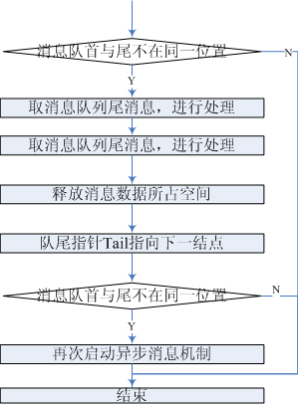
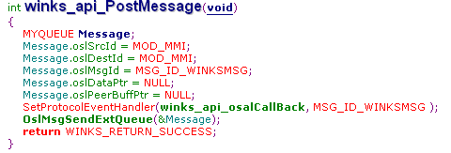
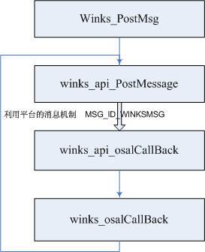
异步消息机制---3 functions
1.机制的启动
int winks_api_PostMessage(void)
2.考虑移植性的封装回调函数
void winks_api_osalCallBack( void* p )
3.循环处理消息
void winks_osalCallBack( void)
回调的消息处理流程
1.上面的图有部分需要改动，但大部分流程是对的，在这个流程中，将会将消息分配给相应的通道去处理。
2.MSG_ID_WINKSMSG消息启动了平台的异步消息机制。
循环处理的实现

Slide 9
通道等待事件机制
1.系统事件
下面列出了需要处理的系统事件，以及各个事件所对应的位。
/*等待事件开关*/
#define WINKS_EVENT_NULL 0x00000000
#define WINKS_EVENT_CALL_INCOMING 0x00000001 /* 来电 */
#define WINKS_EVENT_CALL_DIAL 0x00000002 /* 拨号 */
#define WINKS_EVENT_CALL_ABORT 0x00000004 /* 本地取消 */
#define WINKS_EVENT_CALL_REMOTE_ABORT 0x00000008 /* 对方取消 */
#define WINKS_EVENT_CALL_ANSWER 0x00000010 /* 本地接听 */
#define WINKS_EVENT_CALL_REMOTE_ANSWER 0x00000020 /* 对方接听 */
#define WINKS_EVENT_CALL_HANGUP 0x00000040 /* 本地挂断 */
#define WINKS_EVENT_CALL_REMOTE_HANGUP 0x00000080 /* 对方挂断 */
#define WINKS_EVENT_CALL_REJECT 0x00000100 /* 本地拒接 */
#define WINKS_EVENT_CALL_REMOTE_REJECT 0x00000200 /* 对方拒接 */
#define WINKS_EVENT_CALL_ENDALL 0x00000400 /* 挂断ALL */
#define WINKS_EVENT_CALL_IN_WAIT 0x00000800 /* 来电等待 */
#define WINKS_EVENT_OF_ALL_CALL 0x0000FFFF /*全部电话事件*/
#define WINKS_EVENT_PB_MODIFIED 0x00010000 /* 电话本变更 */------没有注册
#define WINKS_EVENT_USB_DETECT 0x00020000 /* USB 检测事件 */
#define WINKS_EVENT_FS_INVALID 0x00040000 /* File system invalid. here is a event.*/
#define WINKS_EVENT_ENGINE_INIT_END 0x00080000 /* 引擎初始化结束消息。 */
#define WINKS_EVENT_TEST_KET 0x80000000 /* TEST KEY EVENT */
每个事件用一位表示
2.采用通道等待事件机制，源于消息通道机制，因为所有收到的消息都有指定的通道进行处理，而系统事件要得到处理也应该遵循这个机制，因此在需要处理该事件的通道需要对这些事件进行注册，指明当系统收到这些消息时需要由这个通道进行相应的处理，如CC Show需要处理来电相关的事件则在CC show的初始化需要注册WINKS_EVENT_OF_ALL_CALL 。由事件驱动消息

Slide 10
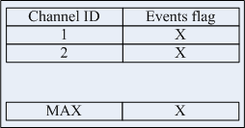
通道等待事件机制---Cont.
1.注册通道等待事件
int Winks_SetWaitingEvent(WINKS_CHN_ID chn, //消息通道
unsigned long flag) //需要注册的事件位，如上面所列
2.增加注册通道等待事件
int Winks_AddWaitingEvent(WINKS_CHN_ID chn, unsigned long flag) //参数说明同上
3.向事件响应的通道发送消息
int Winks_ProEventWaitingQueue(unsigned long event, //
unsigned long msg,
void *data,
unsigned long size)
4.事件获取void Winks_EventHook( unsigned short ID,
void* pMsg,
int Mod_Src,
void* peer_buf )
事件通道映射表
1.注册事件，本质上是对事件处理指明消息处理通道，即在上面说述的映射表中加入相应的映射，上面函数1和函数2基本上是相同的，唯一的不同时最佳所进行的是位或操作。
2.这个映射存在于抽象层的全局变量中， Winks_osalContext.eventWaitingQueue
3.系统消息有Winks_EventHook进行获取，获取之后将会转化为两个量，一个为事件ID，一个为winksi可以识别的消息
4.当获取到系统消息后，Winks_ProEventWaitingQueue将会将事件对应的处理通道，发送消息，其中将会比较传入的event ID 和 等待事件队列中值，得出映射的通道号。
5.映射表的实现，代码中有数组和链表两种实现方式。

Slide 11
定时器
Winksi中所用的定时器都共享平台的同一个定时器，定义ID为WINKS_CCTIMER_ID定时器到时，利用平台的定时器机制，统一由Winks_OsalTimerExpiry响应，Winksi利用平台消息机制，发送消息WINKS_MSG_TIMER_EXPIRY至相应的消息通道。
下面介绍winksi定时器如何共享一个平台定时器
1. Osal的全局变量winks_OsalContext_s中有一个timer队列的成员osalTimerQueue，相关数据结构如下
typedef struct tag_winks_TimerQueue_s{
unsigned long sequence; /*记录创建时的检索起始点*/
unsigned long curInd; //当前timer序列
unsigned long beginTime; //上一次计时的时间点
WINKS_TICKS curTicks; //自上次计时点到当前时间点经过了多少tick
winks_TimerBody_s queue[WINKS_OSAL_TIMMER_MAXNUM]; //各个timer属性
}winks_TimerQueue_s;
typedef struct tag_winks_TimerBody_s{
WINKS_CHN_ID chn; //到时处理通道ID
WINKS_TICKS timeOutPeriod; //timer out时间
WINKS_TICKS timeOut; //timer out时间（计数用）
unsigned long flag; //timer启动方式标识
unsigned char state; /*1:running , 0:stopped*/ //timer运行状态
}winks_TimerBody_s;

Slide 12
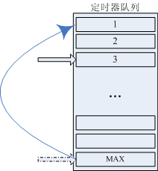
2.timer队列
1. 这个队列长度为31，也就是可以分配31个定时器资源，由宏WINKS_OSAL_TIMMER_MAXNUM（为32，从1到31可用）定义。
2. 队列是循环队列，从序列上说队首是固定的queue[1]，但事实不是这样的，当queue[i]刚被分配出去，它就将作为新的分配起点，也许这时候queue[1]为空，但是下次分配会从queue[i+1]开始，当然是这个节点不是超出队尾queue[max]的情况。

Slide 13
3.实现共享的机制
要明白这个机制要清楚下面的三个部分都实现了什么
---创建定时器
---启动定时器
---定时器到时响应
当然定时器还是运用了平台的定时器机制，只是在共享时采用了自己的共享机制。
创建定时器
--检索定时器队列空闲资源，分配，并将timer的属性存入queue[WINKS_OSAL_TIMMER_MAXNUM]中，--如果flag指明了自动启动，这里会进行启动动作。
启动定时器
--如果当前运行curind（应该说是最新要更新的timer ID）不为空，中断定时器，更新所有定时器，如果更新后有timeout<=0则post这个消息。
--将启动的这个定时器计数timeout赋值，并置运行状态为1
--比较出最近要到时的timer,并以这个最短的timeout重新启动定时器
--存储运行的timer ID到curind,并记录当前运行timer的timeout和当前运行时间点
定时器到时响应
--各个运行的定时器更新timeout（以最近启动的这个定时器的timeout作为更新幅度），这是最小timeout的定时器将timeout为0，将post消息。
--比较各个定时器timeout,得到最短的timeout定时器，如果存在这样的定时器，将从新启动定时器，并存储运行timer的信息，没有的话将信息置空。
从上面得处理中可以看出，最近定时器才真正占用平台定时器

Slide 14
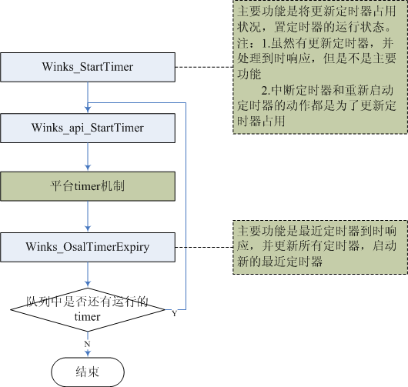

Slide 15
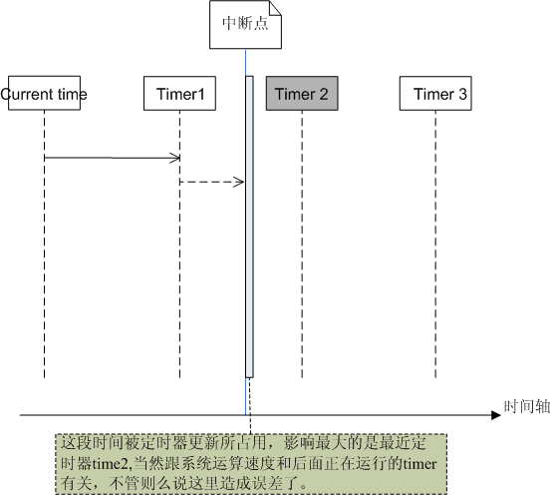
注：
这里要说明两个问题
a)在新启动定时器时为什么要中断定时器（最近到时真正占有timer）
如下图给出的这个中断过程，timer1到时执行post消息过后，这时只有timer3为最近到时的timer，所以这时真正占用平台timer的是timer3,然而在还没有到时之前，突然新启动一个timer2,这个timer到时的时长较timer3短，因此按照设计来说应该由timer2来占用，所以这个时候需要停止定时器，以新的响应时长（timer2）来启动定时器。从中可以看出这其中难免会存在时差，所以这个定时器不是很准确的，因为在停止的这段时间要更新所有定时器的timeout,会占用一定的时间，这个时间对最近定时器影响应该是最大的，至少造成了误差，当然对于较快的系统影响越小。
b)上面几个过程哪个部分体现了共享
共享的体现在timeout的更新上，原本平台的的timeout都是有系统本身去管理的，这里多个timer公用一个平台的timer就对多个运行的timer用自己的方式来更新timer,所以在最近定时器占用平台timer时，在到时处理中，就更同时更新了timerout并得到最新的最近定时器，并重新启动。

Slide 16
4.定时器的使用
1）创建定时器
WINKS_TIMER_ID Winks_CreateTimer(WINKS_CHN_ID chn,
WINKS_TICKS timeOutPeriod,
unsigned long flag)
第一个参数-----定时器到时需要处理到时消息的通道
第二个参数-----定时器的timeout，单位为WINKS_TICKS
第三个参数-----定时器标识位，标识自动启动，循环启动等模式
创建定时器的说明：
可以分配31个定时器资源，由宏WINKS_OSAL_TIMMER_MAXNUM（为32）定义
定时器资源分配成功后，将存储到抽象层的全局变量的定时器队列中，包括定时器到时处理通道，timeout等信息。
定时器的timeout，单位为WINKS_TICKS，可通过以下宏定义进行毫秒、秒与TICK的转换
#define WINKS_MILLISECONDS2TICKS(S) ((WINKS_TICKS)((S) / 16))
#define WINKS_SECONDS2TICKS(S) ((WINKS_TICKS)(((S) * 125L) / 2))
#define WINKS_TICKS2MILLISECONDS(S) ((S) * 16)
#define WINKS_SECONDS2TICKS(S) (((S) * 2L) / 125)；
定时器的标识位
#define WINKS_TIMER_DEFAULT 0x0000 /*默认属性*/
#define WINKS_TIMER_AUTO_START 0x0001 /*定时器创建后自动启动*/
#define WINKS_TIMER_AUTO_LOOP 0x0002 /*定时器超时后重新启动*/
另：创建完后将返回timer ID,这个ID是队列中的序列号，与平台的timer ID不同

Slide 17
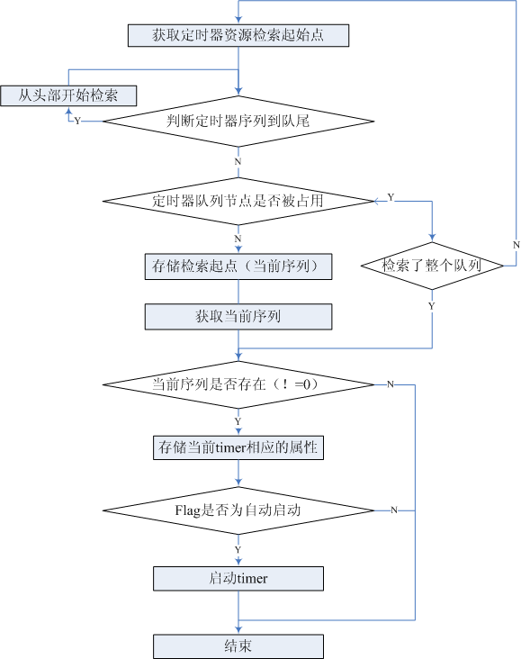
Winks_CreateTimer处理流程

Slide 18
2.启动定时器
int Winks_StartTimer(WINKS_TIMER_ID timerId) //timerId为内部id

Slide 19
2.定时器到时响应处理
void Winks_OsalTimerExpiry(void)

Slide 20
Detail of winks

Slide 21
主要内容
软件组成部分
软件开机初始化概述
各个组成部分叙述（内容包括初始化，设计原理等）
----AL
----Engine
----UI

Slide 22
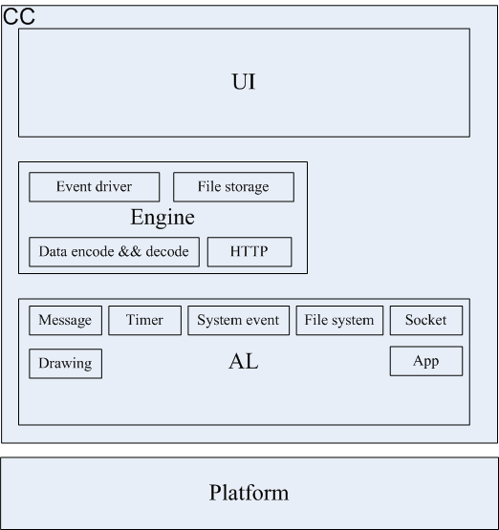
Winks软件的组成部分
彩像软件主要组成部分：
UI
Engine
AL //抽象层
下面将从初始化开始分别介绍这几个部分。

Slide 23
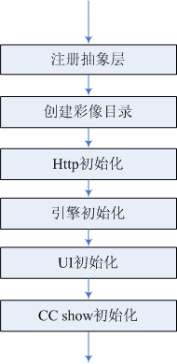
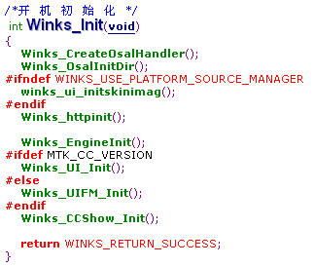
开机初始化概述
MTK平台应用的初始化有三个函数，因为不是所有的应用在没有sim卡的状态下都需要初始化的
InitializeAll
InitAllApplications //Winks初始化所在
InitInsertSimApp
如果是不依赖sim卡的应用，初始化应放在InitializeAll，而下面两个初始化函数都是跟sim卡相关的，Sim存在时，才会InitAllApplications
Winksi依赖于sim卡，初始化入口放在InitAllApplications中，初始化入口为Winks_Init
初始化的主要内容：
1.初始化应用各模块全局变量
2.初始化应用设置
3.创建应用目录
4.创建消息通道
5.注册通道等待事件
初始化的顺序很明确
AL → Engine → UI
下面依次介绍各个层
Notes:
模拟器中目录\MoDIS\WIN32FS\DRIVE_C\winks\strg及其下的setting.dat在Winks_CreateOsalHandler中
的setting初始化中创建.
\MoDIS\WIN32FS\DRIVE_C\winks\image及其下的文件在winks_ui_initskinimag中创建写入

Slide 24
AL（抽象层）

Slide 25
主要内容
重要的数据结构
抽象层初始化
抽象层接口的封装

Slide 26
1.重要的数据结构
1）全局量Winks_osalContext
结构类型winks_OsalContext_s
2）通道处理回调类型WINKS_OSAL_CALLBACK
typedef int (*WINKS_OSAL_CALLBACK)(unsigned long msg, void *data, unsigned long size);
3）消息队列类型winks_MsgRingQueue_s（参看前面）
4）timer 队列类型winks_TimerQueue_s （参看前面）
5）通道ID类型WINKS_CHN_ID
typedef unsigned long WINKS_CHN_ID;
6）事件等待队列winks_EventWaitingQueue_s（参看前面）
7）Application运行状态WinksAppState_e
8） IMSI和IMEI等待队列类型winks_MsgWaitingQueue_s
9）短信队列结构
10）TimerID WINKS_TIMER_ID
关于抽象层类型以及相关值的定义可以参看wk_osfnc.h

Slide 27
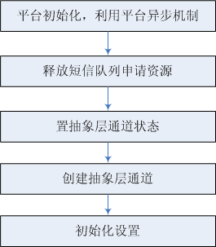

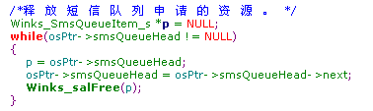

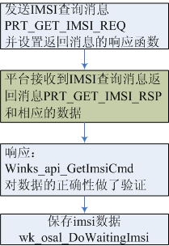
3.抽象层初始化
MTK支持全局变量，抽象层的全局变量为Winks_osalContext
置抽象层状态
创建并保存抽象层通道
抽象层通道对通道初始化消息WINKS_MSG_CHN_INIT的响应---取IMEI和IMSI
值得注意的是：
在模拟器上取IMSI时，在验证环节，将会用自定义的IMSI（可以用来调试用户的各种状态，如调试激活用户就用一个已激活号的imsi来替代）来替代，这里要特别注意这个数据的在引擎中的处理，因为这个数据关系到用户状态的验证。（右图为取IMSI的流程）

Slide 28
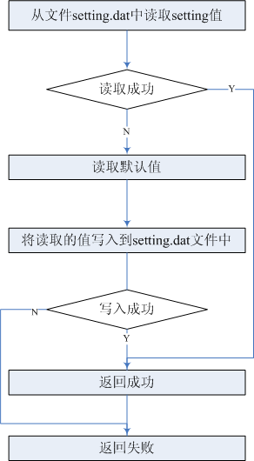
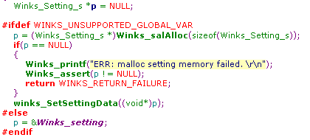
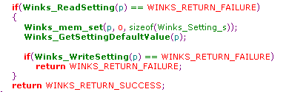
Setting这个模块将会单独说明，之所以在这里进行说明，主要是它与核心模块的初始化关系紧密
初始化设置模块
设置的全局变量
读取设置
1.第一次开机初始化时，还没有建立winks目录，更没有下面的setting.dat文件，因此Winks_readSetting(p)必然
返回失败，从而就会先去读取默认的设置Winks_GetSettingDefaultValue(p)，这里面默认设置是写死的值，不会
改变。
2.读取完之后，将要这个默认设置写入文件时，会去创建目录和文件，这些会在Winks_WriteSetting(p)里面完成，
创建并写入不成功后会返回初始化失败。
3.当数据读取或写入成功时，会返回初始化成功。
读取的文件在模拟器中看到的为C:\winks\strg\settings.dat,这个目录和文件也就是在这个步骤完成的。
关于.dat文件的读取和写入将另行说明

Slide 29
抽象层接口的封装--------待续 -------p73

Slide 30
Engine（引擎）

Slide 31
主要内容
重要的数据结构
引擎初始化
存储模块
XML模块

Slide 32
1.重要的数据结构
1）引擎全局变量Winks_engineContext_p
变量类型Winks_EngineContext
2）引擎状态Winks_EngineState_e
3）引擎应用控制块Winks_EngineAppControl_s
4）引擎应用句柄WINKS_ENAPP_HND
typedef unsigned long WINKS_ENAPP_HND; /*引擎应用句柄*/
5）引擎应用处理函数WINKS_ENGAPP_PROCESS
typedef int (*WINKS_ENGAPP_PROCESS)(WINKS_ENAPP_HND appHnd, unsigned long msg, void *msgData, unsigned long msgDataSize, void *addData); /*引擎应用回调函数*/
6）引擎应用的优先级Winks_EngineAppPri_e
7）服务器通知的消息Winks_SrvNotify_s
8）电话事件相关信息WinksEngCall_s
9）存储信息WinksStrgFileMap_s
10）时间信息Winks_DateTime_s
关于引擎方面的类型和相关值的定义，查看wk_enfnc.h

Slide 33
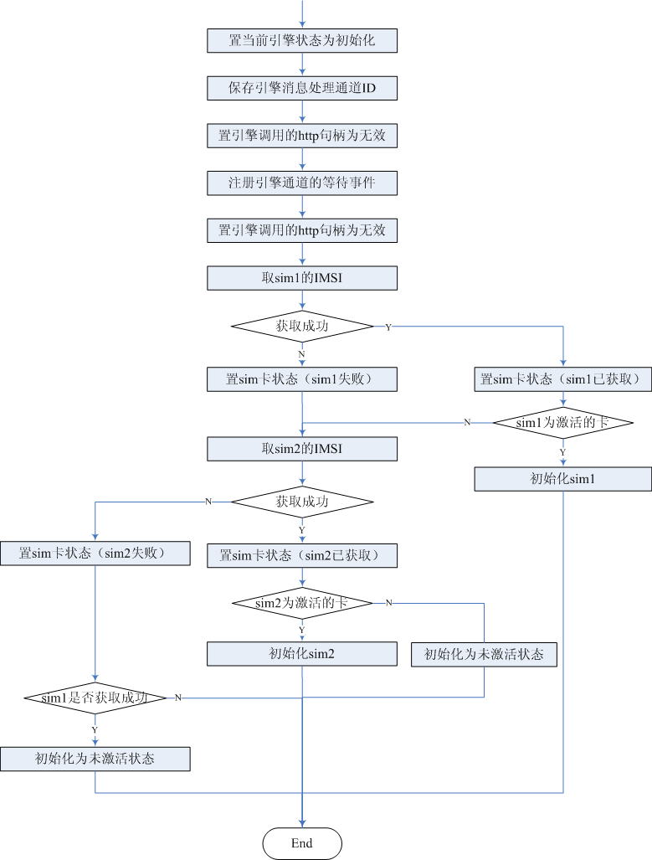
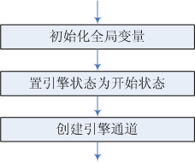
2. 引擎初始化
引擎通道对初始化消息的处理
int Winks_EngineInit(void)
引擎初始化并没有在上述过程中结束，引擎层通道对通道初始化消息WINKS_MSG_CHN_INIT的响应→
(winks_EngineIdleHandler)
当SIM初始化结束时引擎进行结束处理，到此引擎才完成初始化

Slide 34
SIM卡初始化（这是引擎初始化中最重要的一步）
关键的几个函数
1）初始化SIM卡的函数，选择一张SIM卡作为彩像业务的承载卡，进行引擎初始化。
static int winks_BootingWithSimCard(
int BootMethod,
char *imsiCode1, unsigned long len1,
char *imsiCode2, unsigned long len2)
参数BootMethod:
-1: 取SIM卡失败，引擎初始化失败。
0: 发现了SIM卡，但不是激活过的SIM卡，尝试初始化为未激活状态。
如果是双卡手机，发现了小于两张sim卡的时候直接返回失败。
1: 发现SIM卡1为已注册的Sim卡,正常启动
2: 发现SIM卡2为已注册的Sim卡,正常启动
2)Sim卡状态检验
static int winks_CheckFoundSim(char *imsiCode, unsigned long len)
3)读取激活的Sim卡imsi号码
int Winks_GetRecentlyActivatedImsi(char *imsi, unsigned long len)
4)读取imsi列表
static int read_ImsiList(Winks_ImsiList_s *imsiList)

Slide 35
1.SIM的初始化大体流程还是比较简单，在前面的引擎初始化通道处理中可以看到处理过程
2. 特别关注一下这个函数Winks_GetRecentlyActivatedImsi，它的作用是取得激活卡IMSI的列表，它最终是从setting.dat中读取的（通过函数read_ImsiList），之前强调了setting模块的初始化，在抽象层初始化时会读取（若没有会创建）其中的值来初始化setting全局量。
可以得到结论：
如果没有setting.dat则开机初始化BootMethod将为0，初始化为未激活状态（即有卡但没有激活卡），未激活卡，激活卡在一部新装软件的手机下使用或是机器换新卡时都符合这样情况，模拟器下只要将系统盘(C )下的seting.dat删去就会出现这种情况。
3.上面说的激活卡的ISMI列表，在注册未激活卡成功或是激活卡入网时会将激活卡的IMSI写入setting.dat,user.dat,call.dat等文件中，具体过程在注册应用中介绍，再次之前要大致了解这些.dat文件的作用和如何管理。

Slide 36
3. 存储模块（。。。）
1)彩像文件存储
<settings.dat> 系统配置文件
<user.dat> 用户电话号码与彩像ID、问候语的映射文件
<call.dat> 用户电话事件统计的映射文件
<ccinfo.dat> 彩像信息文件
<greet.dat> 问候语信息文件
<friend.dat> 好友文件
<recom.dat>
<stat.dat>
<ul.dat>
2)内存映射
_UserMap
_FriendMap
3)存储模块初始化相关的函数
int Winks_StrgInitMapFile(int SimOk) //初始化存储模块
Winks_StrgCheckDiskFiles
winks_StrgCheckDir //检查创建目录
winks_StrgCheckFile //检查创建文件
winks_GetFilePathEnum //取存储文件的
winks_StrgCreateFile_XXX //创建相关文件
winks_GetDirPath_XXX //获取文件目录
Winks_GetAppPath //获取应用目录（winks目录）

Slide 37
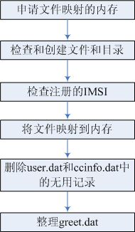
？
1. 这个模块初始化是sim卡初始化的一个步骤
2. 在检查和创建文件和目录(Winks_StrgCheckDiskFiles)环节，这里创建了目录.\winks\strg\img，也创建了上面介绍的几个存储文件（除了setting.dat，它在初始化抽象层时就创建了）。
这以下的步骤在无激活卡状况不执行
初始化的大致流程
Winks_StrgInitMapFile

Slide 38
xml。….. EngApp…..

Slide 39
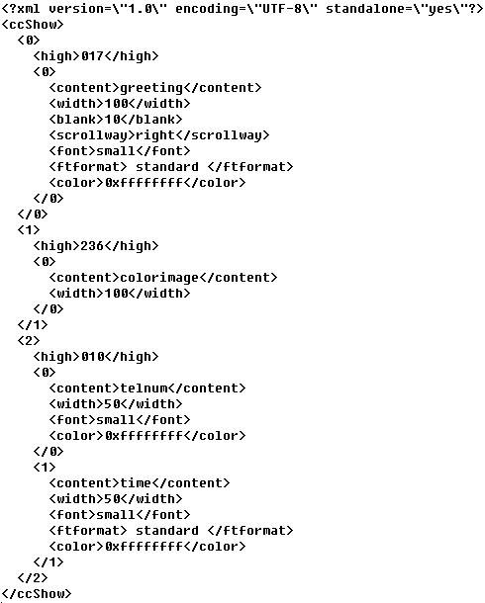
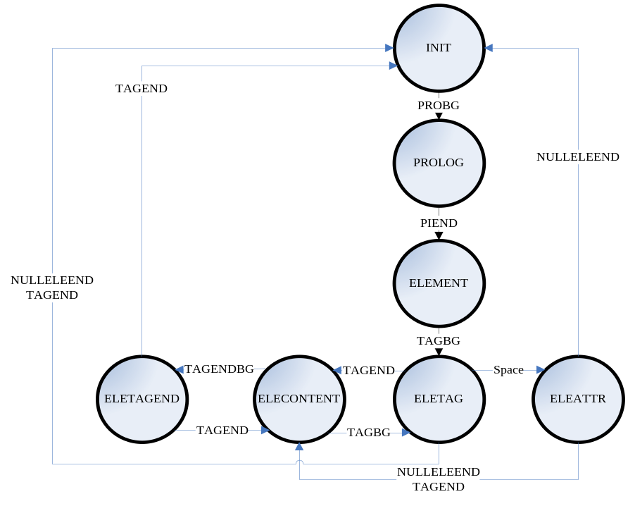
Xml数据解析1—从文档解析数据
状态：WINKS_WX_DSPROLOG
1.状态机机制见xml概要设计说明书
2.具体状态转换实现如下
状态：WINKS_WX_DSELETAG
状态：WINKS_WX_DSELECONTENT
状态： WINKS_WX_DSELETAGEND
解析中有两个状态一个是charstate，一个是docstate
右图中标注的是docstate,根据解析位置所处的docstate我们可以进行相应的处理，将数据存储在内存结构中。

Slide 40
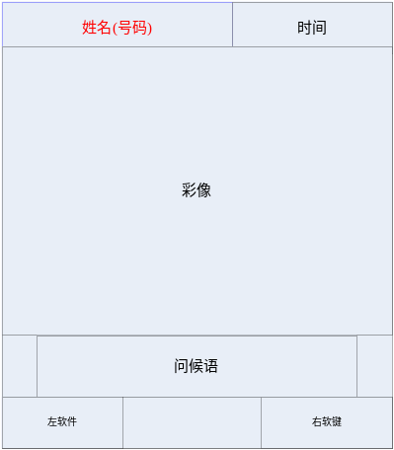
Xml数据解析2—从存储结构中解析信息
Xml数据在winks_ccsw_Start中进行了获取，这个数据解析在winks_ccsw_Draw中，为了更好理解数据如何别解析，下面举一个具体的解析例子。
根节点
<ccShow>
<0>
<high>017</high>
<0>
<content>telnum</content>
<width>50</width>
<font>small</font>
<color>0xffffffff</color>
</0>
<1>
<content>time</content>
<width>50</width>
<font>small</font>
<color>0xffffffff</color>
</1>
</0>
<1>
<high>236</high>
<0>
<content>colorimage</content>
<width>100</width>
</0>
</1>
<2>
<high>017</high>
<0>
<content>greeting</content>
<width>100</width>
<blank>10</blank>
<scrollway>right</scrollway>
<font>small</font>
<color>0xffffffff</color>
</0>
</2>
</ccShow>
行
行高，各列公共属性
列
属性
1.左边的这些xml代码，是xml文档中的代码，在先前的数据读取中已经将这些数据读取到存储结构中，是以二叉树的形式存储的，这里还需要将二叉树存储结构中的数据都具体解析出来
2.Xml文档中这些标记，分别表明了各行各列的布局表述。
3.各行排布可以对调

Slide 41
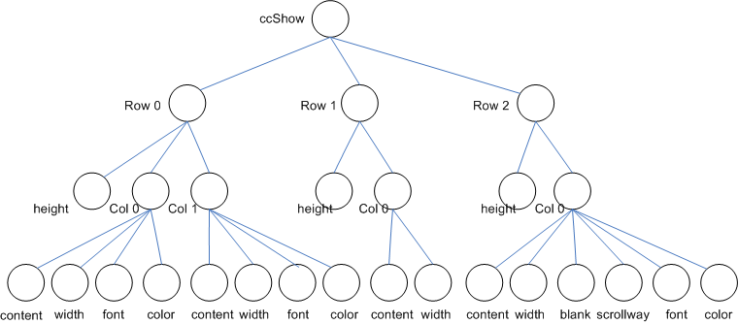
上面例子Xml数据的二叉树结构
Child of ccShow
Brother of Row 0
Brother of Row 1

Slide 42
具体解析步骤
涉及的函数
winks_ccsw_Draw
winks_ccsw_ParseEle //解析各列元素
winks_ccsw_GetXmlData //取单元各个属性
winks_ccsw_GetXmlContent //取单元内容标记
winks_ccsw_GetHexNum //解析十六进制数值

Slide 43
UI草稿待续

Slide 44
简版UI
----初始化
----界面与模板
全版UI
----初始化
----layer && widget ==
----常用widget设计 ==
CC show

Slide 45
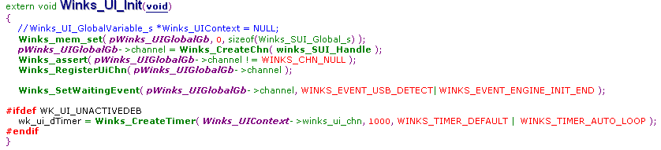
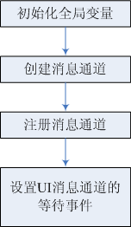
UI初始化
简版UI初始化
1.pWinks_UIGlobalGb为UI的全局变量，在后面有相关介绍
2.winks_SUI_Handle为UI的消息通道
3.注册消息通道是将消息通道保存到抽象层的全局变量中

Slide 46
应用管理 、界面相关
启动方式
-----用户启动
-----Call事件启动
菜单访问实现
CC show

Slide 47
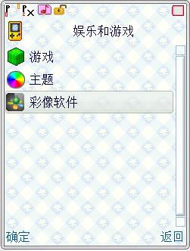
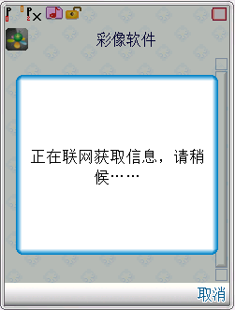
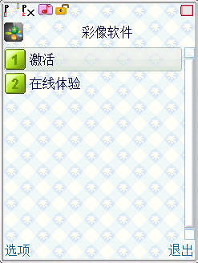
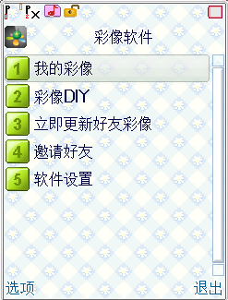
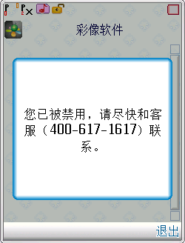
用户启动界面（简版）
1.未激活用户
2.退订用户
激活用户
禁用用户

Slide 48
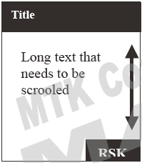
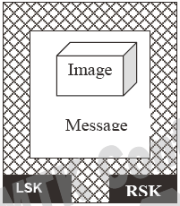
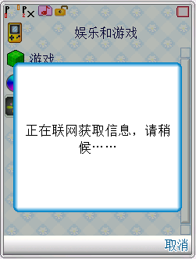
采用平台的模板
背景：74号
前景pop：165号
DisplayConfirm
附：无背景模板的情况

Slide 49
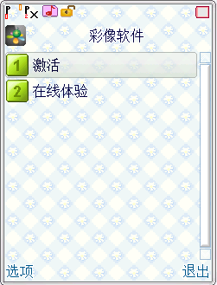
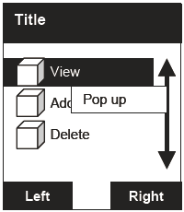
采用的平台模板（cont.）
菜单模板：52号
注：激活和未激活以及它们的option都是采用52号模板

Slide 50
UI通道中的重要变量
1.全局变量
typedef struct tagWinks_SUI_Global_s
{
int ifclose;
WINKS_CHN_ID channel;
Winks_SUI_RunGlobal_s RunGlobal;
int activeFlag; //用户是否已经点击一键激活状态，1为已经点击，0为未点击
}Winks_SUI_Global_s;
typedef struct tagWinks_SUI_RunGlobal_s
{
unsigned long flag;
int UserState;
int CurrScreen;
FuncPtr EndKeyHandle;
unsigned char MMState; //main menu界面状态
unsigned char UnacLIndex;
unsigned char UnacOpLIndex;
unsigned char AcLIndex;
unsigned char AcOpLIndex;
unsigned char DIYState; //DIY界面状态
unsigned char DIYLIndex;
unsigned char IntroState;
unsigned char IntroLIndex;
unsigned short EngMask;
int DialogType;
FuncPtr pDialogLsk;
FuncPtr pDialogRsk;
char TmpMsg[WK_SUI_MAXMSGLEN];
char CurrMsg[WK_SUI_MAXMSGLEN];
char IntroGreet_FileName[WK_SUI_MAXGREETLEN]; /* 复用 */
char IntroNum_DiyName[WK_SUI_MAXNUMLEN]; /* 复用 */
char *AboutTextBuf;
unsigned int AboutTextLen;
unsigned int RetryDIY;
}Winks_SUI_RunGlobal_s;

Slide 51
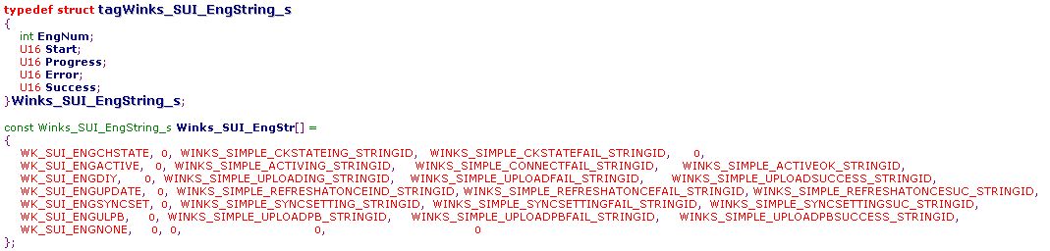
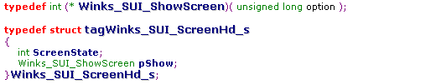
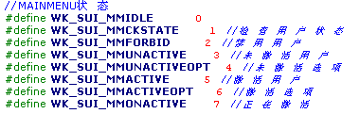
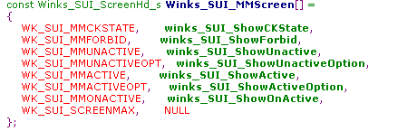
2.引擎不同处理状态的字符串资源
3.Main menu不同界面状态对应的显示处理映射表
附Main Menu中的界面状态
要注意的是其中有激活和未激活的option界面标记，并不是所有标记都走main menu入口的。

Slide 52
用户启动界面的实现
1.入口菜单项的添加与平台菜单的添加方法相同
2.一级子菜单是随着用户状态变化的，因此不能够采用普通的添加方式，在check用户状态时，将会获取用户的状态，根据用户的状态决定显示哪一个界面
3.不同界面的显示，可以通过全局变量中的MM标识量来识别需要显示哪一个main menu界面

Slide 53
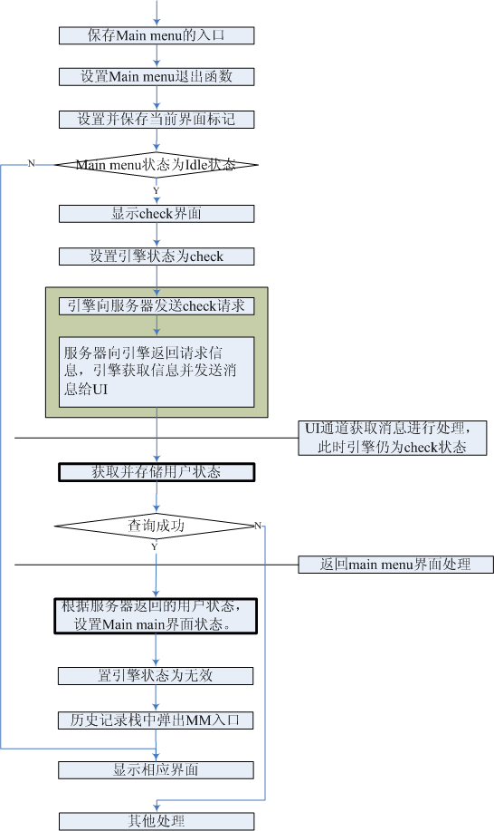
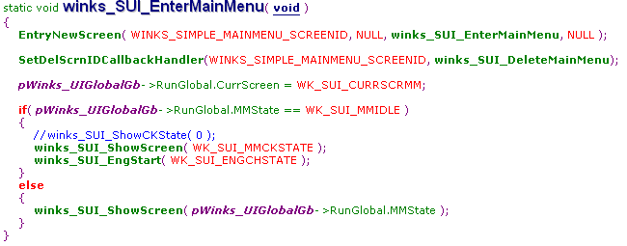
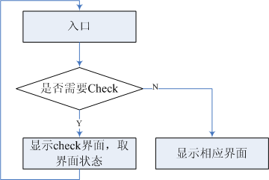
进入main menu的大体流程
Main menu的入口函数
返回的处理函数，根据用户状态设置界面状态
1.正如前面叙述的，一级子菜单是变化的，因此不可以用普通的菜单添加方法。
2.主菜单的入口还是同一个，这个入口函数还有一个上一层的封装，将不同界面的公共处理放在上一层的这个入口函数。
3.多个子菜单的显示，根据显示函数参数的不同，winks_SUI_BackMainMenu就是用来处理Main menu界面状态和引擎状态的。
4.值得一提的是，弹出的pop如果去掉的话，将不能进入main menu，会直接返回入口菜单，可能的原因是，入口函数从栈中删除了，具体暂不叙述。

Slide 54
与用户启动界面相关的重要函数
1.UI通道处理函数
static int winks_SUI_Handle(unsigned long msg,
void *data,
unsigned long size)
2.从引擎发往UI的消息处理函数
static int winks_SUI_EngMsgDeal( Winks_EngineToUiReturnMsg* pMsg,
unsigned long size )
3.引擎Check状态消息处理函数
static int winks_SUI_EngCkStateMsgDeal( Winks_EngineToUiReturnMsg* pMsg,
unsigned long size )
4.Check状态后返回main menu的入口
static void winks_SUI_BackMainMenu( void )
5.Main menu的真正入口函数
static void winks_SUI_EnterMainMenu( void )
6.Main menu的显示函数
static int winks_SUI_ShowScreen( unsigned char state )
7. 简版Main menu的入口
extern void winks_entry_screen_mtkversion(void)

Slide 55

界面显示函数
static int winks_SUI_ShowScreen( unsigned char state )
1.这个函数完成的功能是一类界面含有多种显示，目前有Main Menu，DIY使用，这里只列出大致流程。
2.状态与显示函数有对应的表，在文件头部已经给出，前面已经介绍过。
3.每个界面状态都对应一个处理函数，这个函数相当于将显示任务分配。

Slide 56


下面的call stack 为未激活用户main menu界面启动时的情况
//未激活用户的显示函数
//返回Main menu界面显示处理
//引擎Check状态消息处理
//引擎返回消息处理
消息结构体，看出消息数据大小为12

Slide 57
全版UI---草稿
1. 全局变量
1）UI框架全局变量结构
typedef struct tag_Winks_UIFM_Global_s
{
int ifinit; //初始化标识，初始为0表示未初始化，当widget初始化（初始化最后一步）后置1
int flag; //全局量的flag，定义参看下面的a
WINKS_CHN_ID channel; //通道
Winks_UIFM_ScreenList_s ScreenList[WK_UIFM_MAXSCREENNUM]; //屏幕管理（界面进出函数队列），将在框架初始化时进行初始化
Winks_UIFM_CurrentScreen_s NCurrScreen; //当前界面是普通界面时
Winks_UIFM_CurrentScreen_s CCurrScreen; //当前界面是CCShow界面时
Winks_UIFM_Timer_s Timer[WK_UIFM_MAXTIMERNUM];
Winks_UIFM_CallHandler CallHandler; //电话消息处理通知函数
Winks_UIFM_EngineRegHandler EngineRegHandler; //引擎初始化成功回调
Winks_UIFM_EngineMsg_s EngineMsg[WK_UIFM_MAXENGINEMEGNUM]; //引擎消息处理
Winks_UIFM_WdCache_s WdCache; //控件缓存
#if 1
winks_text_String_rect_s text_String_rect;
//winks_text_String_rect_s text_String_rect_infobox;
winks_pen_point_struct prior_Pen_Pos;
winks_scrolling_text_s winks_scroll_string;
winks_scrolling_text_s * winks_scroll_string_head;//winks_scroll_string_colorcall;
winks_vertical_scrollbar_s gv_scrollbar;
int scrooltext_flag;
int gv_OneTimeFlag;
#endif
int activeFlag; //用户是否已经点击一键激活状态，1为已经点击，0为未点击
}Winks_UIFM_Global_s;

Slide 58
a)全局flag预定义
#define WK_UIFM_FGCCSHOW 0x01 //当前界面是CCShow界面
#define WK_UIFM_FGUSERACTIVE 0x02 //普通界面活动
#define WK_UIFM_FGCALLACTIVE 0x04 //CCShow界面活动
b)电话消息处理通知函数原型
typedef int (* Winks_UIFM_CallHandler)( unsigned long Msg, void* pData, unsigned long size );
c)引擎初始化成功回调函数
typedef int (* Winks_UIFM_EngineRegHandler)( int Result );

Slide 59
2） 控件全局变量结构
typedef struct tag_Winks_Widget_Global_s
{
int ifinit;
#ifdef WINKS_TOUCH_PANNEL
int LastPenType;
Winks_Widget_s* pLastPenDown;
int flag;
#endif
Winks_Widget_FuncItem_s FuncItem[WK_WG_MAXWIDGETTYPENUM]; //各类控件的处理函数集
Winks_Widget_TapTitle_s TapTitle; //多注意
Winks_Widget_TapListItem_s TapItem[WK_WG_TAPNUM - 1];
}Winks_Widget_Global_s;
控件操作集
typedef struct tag_Winks_Widget_FuncItem_s
{
//int type;
Winks_Widget_InitFunc InitFunc;
Winks_Widget_DrawFunc DrawFunc;
Winks_Widget_StateModifyFunc StateModifyFunc; //多注意
Winks_Widget_KeyHandlerFunc KeyHandlerFunc;
Winks_Widget_PenHandlerFunc PenHandlerFunc;
Winks_Widget_ChangeFunc ChangeFunc; //多注意
}Winks_Widget_FuncItem_s;

Slide 60
//控件类型枚举
#define WK_WG_EDITBOX 1 //编辑框
#define WK_WG_BUTTON 2 //按钮
#define WK_WG_LISTITEM 3 //列表项
#define WK_WG_LISTGROUP 4 //列表组 由一组LISTITEM组成，并包含焦点等信息。滚动条由控件框架绘制。
#define WK_WG_TAPTITLEITEM 5 //分页标题栏单项
#define WK_WG_TAPTITLE 6 //分页标题栏 由一组分页标题栏单项组成。
#define WK_WG_NORMALTITLE 7 //普通标题栏
#define WK_WG_POPUPMENUITEM 8 //悬浮菜单单项
#define WK_WG_POPMENU 9 //弹出式菜单
#define WK_WG_LEFTSOFTKEY 10 //左软键 由一个按钮和一组悬浮菜单单项组成。使用公用的软键结构（Winks_Widget_SoftKey_s）
#define WK_WG_RIGHTSOFTKEY 11 //右软键 由一个按钮和一组悬浮菜单单项组成。使用公用的软键结构（Winks_Widget_SoftKey_s）。
#define WK_WG_CENTERSOFTKEY 12 //中间软键 由一个按钮和一组悬浮菜单单项组成。使用公用的软键结构（Winks_Widget_SoftKey_s）。
#define WK_WG_POPUP 14 //弹出式显示框
#define WK_WG_STATIC 15 //静态框 可显示图片，文本（多行）。
#define WK_WG_MATRIXMENUITEM 16 //矩阵菜单单项
#define WK_WG_MATRIXMENU 17 //矩阵菜单列表 由一组矩阵菜单单项组成，用来显示九宫格菜单。
#define WK_WG_SPINBOX 18 //旋钮控件
#define WK_WG_GLIDEPOLE 19 //滑杆
#define WK_WG_EMBEDDED_BROWSER 20 //滑杆
#define WK_WG_MAXWIDGETTYPENUM 21 //枚举最大值

Slide 61
WidgetMatrix[pTmpWidget->yindex][pTmpWidget->xindex]
导航键移动处理时将会使用这个数组，WidgetMatrix[0]就是第一行，WidgetMatrix[0][0]就是第一行第一个元素，这里要特别注意两个下标位置。
3）控件基类数据结构 //链表结构
typedef struct tag_Winks_Widget_s
{
struct tag_Winks_Widget_s* pnext;
unsigned short type; //控件的类型，参看下面所示
unsigned char xindex; //要特别说明这两个成员，这个代表列数，具体看
unsigned char yindex; //这个代表行数
unsigned long flag; //控件标记，具体标记可以见下面的b
unsigned long userflag; //应该是留给用户使用的标识，如弹出菜单各项的项序列
int WidgetID; //界面上控件的ID，参看c是举main menu的例子
Winks_Widget_Font_s font; //字体相关信息
int lux; //下面这几个量分别对应控件左上角横纵坐标，宽度和高度
int luy;
int width;
int high;
unsigned long bgimage; //控件背景
unsigned long hlimage; //控件高亮项背景
unsigned long bgcolor; //控件背景颜色
unsigned long hlcolor; //控件高亮项颜色
unsigned long bgfontcolor; //控件字体颜色
unsigned long hlfontcolor; //控件高亮项字体颜色
}Winks_Widget_s;

Slide 62
相应量的定义：
a)控件类型枚举
#define WK_WG_EDITBOX 1 //编辑框
#define WK_WG_BUTTON 2 //按钮
#define WK_WG_LISTITEM 3 //列表项
#define WK_WG_LISTGROUP 4 //列表组 由一组LISTITEM组成，并包含焦点等信息。滚动条由控件框架绘制。
#define WK_WG_TAPTITLEITEM 5 //分页标题栏单项
#define WK_WG_TAPTITLE 6 //分页标题栏 由一组分页标题栏单项组成。
#define WK_WG_NORMALTITLE 7 //普通标题栏
#define WK_WG_POPUPMENUITEM 8 //悬浮菜单单项
#define WK_WG_POPMENU 9 //弹出式菜单
#define WK_WG_LEFTSOFTKEY 10 //左软键 由一个按钮和一组悬浮菜单单项组成。使用公用的软键结构（Winks_Widget_SoftKey_s）
#define WK_WG_RIGHTSOFTKEY 11 //右软键 由一个按钮和一组悬浮菜单单项组成。使用公用的软键结构（Winks_Widget_SoftKey_s）。
#define WK_WG_CENTERSOFTKEY 12 //中间软键 由一个按钮和一组悬浮菜单单项组成。使用公用的软键结构（Winks_Widget_SoftKey_s）。
#define WK_WG_POPUP 14 //弹出式显示框
#define WK_WG_STATIC 15 //静态框 可显示图片，文本（多行）。
#define WK_WG_MATRIXMENUITEM 16 //矩阵菜单单项
#define WK_WG_MATRIXMENU 17 //矩阵菜单列表 由一组矩阵菜单单项组成，用来显示九宫格菜单。
#define WK_WG_SPINBOX 18 //旋钮控件
#define WK_WG_GLIDEPOLE 19 //滑杆
#define WK_WG_EMBEDDED_BROWSER 20 //内嵌浏览器
#define WK_WG_MAXWIDGETTYPENUM 21 //枚举最大值

Slide 63
b)控件标记枚举
#define WK_WG_FGGRAY 0x01 //是否置灰（无效）
#define WK_WG_FGFOCUS 0x02 //是否获得焦点
#define WK_WG_FGPUSH 0x04 //是否按下 BUTTON
#define WK_WG_FGGETFOCUS 0x08 //是否可能获得焦点 例如普通标题栏即属于无法获得焦点的控件。
#define WK_WG_FGPENSTATE 0x10 //触摸笔状态（pendown和penmove以后的penup处理可能不同）
#define WK_WG_FGNOTSHOW 0x20 //不显示
#define WK_WG_PLAYING 0x40 //开始播放GIF文件
c)Main menu中的widget ID
enum ELAYER_MAINMENU_WIDGET_ID
{
LAYER_MAINMENU_WIDGET_ID_NORMALTITLE = 1, //Normal Title
LAYER_MAINMENU_WIDGET_ID_TOPIMAGE, //Top Image
LAYER_MAINMENU_WIDGET_ID_MATRIXMENU, //MatrixMenu
LAYER_MAINMENU_WIDGET_ID_BOTTOMIMAGE, //Bottom Image
LAYER_MAINMENU_WIDGET_ID_LEFTSOFTKEY, //Left Softkey
LAYER_MAINMENU_WIDGET_ID_RIGHTSOFTKEY
//Right Softkey
};

Slide 64
2. 各个控件的结构----参看wk_uifm.h
1)Winks_Widget_SoftKey_s //软键数据结构
2)Winks_Widget_NormalTitle_s //普通标题栏数据结构
3)Winks_Widget_EditBox_s //编辑框
4)Winks_Widget_Button_s //按钮
5)Winks_Widget_Listitem_s //普通menu列表
Winks_Widget_ListGroup_s
6)Winks_Widget_TapListItem_s //tap菜单列表
Winks_Widget_TapTitle_s
7)Winks_Widget_PopMenuItem_s //Pop菜单(option之类)列表
Winks_Widget_PopMenu_s
8)Winks_Widget_PopUp_s //Pop up
9)Winks_Widget_Static_s //静态量(图片或是文本)
10)Winks_Widget_MatrixMenuItem_s //九宫格菜单列表
Winks_Widget_MatrixMenu_s
11)Winks_Widget_SpinBox_s //不是很清楚，说是旋钮
12)Winks_Widget_GlidePole_s //滑动杠
13)Winks_Widget_embedded_browser_s //内嵌浏览器

Slide 65
初始化
初始化框架全局变量
创建消息通道
向抽象层注册消息通道
注册等待事件
注册widget缓存大小
初始化widget
特别说明的是，
1.在初始化全局变量时，注册了各个屏幕进出处理函数ScreenList
2.在初始化widget时，初始化了widget的全局变量，注册了控件的处理函数FuncItem，以及初始化其他成员变量，并置已初始化标识。

Slide 66
Winks CC中的层
在具体介绍界面之前，要了解CC中的层的概念，CC界面跟层密切相关，任何控件都是装载在层中的，可以说层是控件的容器，而层之间相互独立的，这里先介绍层的数据结构，下面具体的例子中可以更深入理解层。
1.界面层数据结构 //链表结构
typedef struct tag_Winks_Widget_ScnLayer_s
{
struct tag_Winks_Widget_ScnLayer_s* pnext;
unsigned long flag; //下面给出了这个flag的值的定义
int LayerID; //该界面中的层ID，如main menu中的如下
int layernum; //界面中的层数
Winks_Widget_s* pWidget; //层中的控件
}Winks_Widget_ScnLayer_s;
2. 相应的量定义：
a)界面层标记枚举
#define WK_WG_SLSHOW 0x01 //是否显示 该层是否正在被弹出。
#define WK_WG_SLPOPUP 0x02 //弹出式显示框
#define WK_WG_SLPOPMENU 0x04 //弹出式菜单
b)Main menu中的层ID
enum EMAINMENU_LAYER_ID
{
LAYER_MAINMENU = 0,
LAYER_POPMENU,
LAYER_POPUP
};

Slide 67

层结构描述

Slide 68

创建与管理
创建控件 //这一部分比较直观的是Loading部分，其他的应用界面进行了适当封装
----分配空间
----初始化成员变量
----加入链表中
下面是loading 界面中加入图片静态框(红线部分)的一个例子，其中省去一些判断性的环节
Winks_Widget_Static_s* pStaticImg = NULL;
buflen = sizeof(Winks_Widget_Static_s);
/*分配空间，并初始化基本成员，并做初始化处理*/
pStaticImg = (Winks_Widget_Static_s*)Winks_Widget_WidgetAlloc(WK_WG_STATIC,
WINKS_LOADING_IMGBKG_XPOS,
WINKS_LOADING_IMGBKG_YPOS,
WINKS_LOADING_IMGBKG_WIDTH,
WINKS_LOADING_IMGBKG_HEIGHT,
0, 2, buflen );
/*初始化成员变量*/
pStaticImg->bwidget.WidgetID = 1;
pStaticImg->d_flag = WINKS_SHOW_CENTER;
pStaticImg->c_flag = WK_STATIC_TYPE_IMAGE;
pStaticImg->bwidget.bgcolor = WINKS_PIXEL_WHITE;
pStaticImg->v_ContentID = WINKS_IMGID_FLASHSCREEN_BKG;
/*加入层的控件链表中，可以使用函数AddWidget*/
pStaticBkg->bwidget.pnext = (Winks_Widget_s* )pStaticImg;
/*长度统计，前面没有列出的步骤，在创建控件时会所在层的控件的长度进行汇总*/
*pmemlen = memlen;
创建层
----分配空间
----初始化各个量，层ID，控件，层标识等//这里就将空间挂载到层上了

Slide 69
各个界面
Loading
Main menu
------unactived
------actived
Diy
About
Help

Slide 70



Loading
Unactived
Actived
Disabled

Slide 71

说明：
这是通过菜单访问全版UI的流程
通过CheckStateCallback查询到用户状态进而可以进入相应的界面
屏幕进出函数在初始化时就建立了屏幕ID的映射表，通过屏幕ID可以查询到相应的处理函数。

Slide 72

Loading----只有一个层
所具有的控件和控件类型：
背景静态框 WK_WG_STATIC
图片静态框 WK_WG_STATIC
文本静态框 WK_WG_STATIC
进度条静态框 WK_WG_STATIC
正常展示的loading界面
图片静态框和进度静态框都是承载图片，他们的背景是白色的，因此如果去掉背景（这里背景以白色填充，并且背景控件在曾控件链表的头部），那么效果就如左下图显示（还去掉了文本）。
去掉背景和文本效果

Slide 73




Unactived
基本层
Pop menu
Pop box
1.Winks利用了层的概念，各个层之间是独立的，上面有自己特有的控件，相互之间不会影响，在winks CC的设计中基本上都采用三层设计----基本层、Pop up（Pop box）、Options menu（Pop menu），上图中就是Unactived情况中的三个层次的设计，当然CC支持8个层。
2.这些层一直都是存在的，通过控制显示标识位flag和层序号layernum（越靠近顶层序号越大）来选择是否显示，可以这么说，既是最上层又是可见层就是first（ Winks_Widget_ScreenFindFirstLayer 取到的层）,就是我们可以看到的最上层，最上层未必是可见层，未必显示。

Slide 74




第一层(UNACTIVATED_BASE_LAYERID)所具有的控件和控件类型：
普通标题栏 WK_WG_NORMALTITLE
标题栏阴影静态框 WK_WG_STATIC
列表组 WK_WG_LISTGROUP
图片静态框 WK_WG_STATIC
圆角效果静态框 WK_WG_STATIC
左软键 WK_WG_LEFTSOFTKEY
右软键 WK_WG_LEFTSOFTKEY
Title的阴影
Title无阴影
第二层(UNACTIVATED_POPUPBOX_LAYERID)所具有的控件和控件类型：
弹出框 WK_WG_POPUP
左软键 WK_WG_LEFTSOFTKEY
右软键 WK_WG_LEFTSOFTKEY
第三层(UNACTIVATED_POPUPMENU_LAYERID)所具有的控件和控件类型：
弹出菜单 WK_WG_POPMENU
左软键 WK_WG_LEFTSOFTKEY
右软键 WK_WG_LEFTSOFTKEY
可以看出每一层都会有自己的左右软键

Slide 75
画图
一、在画屏之前要激活图层，也就是前面所说的flag置为WK_WG_SLSHOW,并将layernum置为最上层的层序号
二、多个图层存在时
绘画的顺序从底层到上层
底层只绘制未被上层覆盖部分，且底层软键不绘制
绘制上层将会用透明灰色覆盖下层需要显示部分
下面着重几个函数
Winks_Widget_ScreenDraw //画屏函数
Winks_Widget_ScreenFindFirstLayer //取顶层的可见层
Winks_Widget_FindLayerByID //根据层ID在链表中寻找图层
Winks_SetLayerWidget_PlayState //设置是否可以播放gif动画，本质上是置widget中的flag位，最上层置为可播放，而非最上层和不显示层置为不可播放。

Slide 76




Unactive作为例子可以大致的认识全版UI机制，下面的这些界面将不会一一介绍他们的实现，因为实现方式都大同小异，而它们会作为更好认识全版UI widget的素材。

Slide 77









Slide 78
平台接口封装
PB接口
Call接口

Slide 79

PB接口
1. PB中的重要数据结构
i)存储电话本数据PhoneBook[MAX_PB_ENTRIES]，数据结构如下：
a)存储容量 = 手机容量 + SIM卡1容量 + SIM卡2容量
b)存储是不连续的，如手机容量为500，SIM卡1为250，SIM卡2为150，则存储为手机[0:499]+SIM1[500:749] + SIM2[750:899],即时手机存储不足500，SIM卡1也是从第751的位置开始存储的
c)成员tel和alpha_id存储的是电话本的数据，分别是号码和联系人数据，这两个数据将会分别在下面进行详细叙述
d)plutommi\mmi\phonebook\phonebookinc\PhoneBookTypes.c定义类型
plutommi\mmi\phonebook\phonebooksrc\PhoneBookMain.c定义变量
e)各部分容量最终在option.mak中定义

Slide 80

号码数据
type:号码的格式。
MMI_CSMCC_INTERNATIONAL_ADDR(145 )----[+][number内容]
MMI_CSMCC_DEFAULT_ADDR_TYPE(129) ----[number内容]
length:号码的长度
number:BCD码存储的号码，BCD码的优点就是一个字节可以存两个数字
a)当号码类型为国际类型，即145时，号码的长度不包括+号
b)由于这种格式我们使用不是很方便，所以涉及到的可能用到的函数如下：
U8 mmi_phb_convert_to_bcd(U8 *dest, U8 *source, U8 max_dest_len)；
U8 mmi_phb_convert_to_digit(U8 *dest, U8 *source, U8 max_dest_len)；
c)转换BCD 的号码格式到ASCII 字符。
由于系统要用UCS2 显示，而处理由于节省空间，系统中，英文字符都不是UCS2 格式的，所以任何显示要保证是UCS2 格式的，这时要用到如下函数
U16 AnsiiToUnicodeString(S8 *pOutBuffer, S8 *pInBuffer)；
注意大小关系 strlen(pOutBuffer) > 2×strlen(pInBuffer)
d)EncodingDecoding(mmi_chset_pair_enum Scheme, char *pOutBuffer, char *pInBuffer, kal_int32 dest_size).
字符转换的一个函数。可以GB2312→UCS2, UCS2→GB2312 等，具体参考mmi_chset_pair_enum。

Slide 81

联系人名称
name_length:联系人名称长度，为字符的个数，不是字节数
name_dcs:字符的格式
MMI_PHB_ASCII = 0x04 //ASCII，占一个字节
MMI_PHB_UCS2 = 0x08 //UCS2，占两个字节
name:存储联系人名称
ii)存储电话本数据PhoneBook[MAX_PB_ENTRIES]根据拼音排好序的序列
g_phb_name_index[MAX_PB_ENTRIES]，也就是说，里面存储的是序号
iii)全局变量PhoneBookEntryCount手机条目总数
iv) lookUpNumber，根据号码搜索电话本名称
附：Winks主要用到前面的数据结构，PB还有两个重要的数据机构，这里稍微介绍一下。
LookUpTable[MAX_LOOKUP_TABLE_COUNT]//电话，短信快速匹配，可以说是一个检索数组
g_phb_qsearch_cache[MAX_PB_ENTRIES] //快速查找，首字母快速查找
g_phb_alpha_index_list[ALPHA_LIST_LENGTH]//每个字母首记录的位置

Slide 82
2. 系统电话簿与SIM电话簿的不同（参考）
i)由于ARM 的双字节存储是小端格式，而GSM 要求是大端存储，所以UCS2 的编码还要转换成大端格式来存储到SIM 卡中。这也就是系统中的电话薄与SIM 卡中电话薄中的唯一区别。
ii)为了在ARM 上处理方便，我们在把电话薄中的UCS2 大端格式读出来后，就把他转换成AMR 所要求的小端格式了。
S32 InputboxConvertGSMToDeviceEncoding(U8 *inBuffer,
U8 *outBuffer,
U8 inBufferLength,
S32 outBufferSize,
S32 UCS2_count,
S32 GSM_ext_count,
U8 flag)；GSM(大端格式)→ARM(小端格式)
S32 InputboxConvertDeviceEncodingToGSM(U8 *inBuffer,
U8 *outBuffer,
S32 outBufferSize,
S32 UCS2_count,
S32 GSM_ext_count,
U8 flag)； ARM(小端格式)→ GSM(大端格式)

Slide 83
3. pb接口的封装
相关的函数有：
i)处理phonebook事件，该接口供平台调用，这个= =，
void Winks_PhoneBookEvent( int opcode, //pb操作标识
int index ) //记录索引
ii)获取手机和sim卡上的记录条数
int Winks_GetPhonebookCount(unsigned long *phone_cnt, //输出量，手机上的记录条数
unsigned long *sim_cnt) //输出量，sim卡上的记录条数
iii)根据计数索引和获取存储索引
static int Winks_GetStoreIndex(unsigned long *store_index, //存储索引
unsigned long count_index, //计数索引
unsigned int type) //存储媒介类型
iv)读取电话簿记录
int Winks_ReadPhonebook(unsigned int type, //存储类型
unsigned int index, //记录索引
Winks_PhoneBookItem_s *num_item) //输出量，记录数据
主要是后面三个，下面对这三个封装的过程进行描述

Slide 84

Winks_GetPhonebookCount
所用的平台接口为
PhoneBookEntryCount //电话本总记录条数
g_phb_name_index //电话本存储序列数组
封装的接口参数
手机电话本数量[out]
SIM卡电话本数量[out]
1.这里获取记录条数的方式，有点疑惑，在MTK的phonebook的全局变量g_phb_cntx中，已经存在相关的记录信息，为什么不从中进行获取？
2.这种实现方式的双卡情形，和单卡的流程类似，多的环节为，开始部分由获取激活的SIM卡，在存储卡计数时，有判断是否是SIM1或是SIM2的数据。

Slide 85

Winks_GetStoreIndex
平台接口：
PhoneBookEntryCount //电话本总记录条数
g_phb_name_index //电话本存储序列数组
封装的接口参数：
存储索引[out]
计数索引
存储类型
图需要改进
1.其中获取手机上索引和获取SIM上索引时互斥的，因此下面的索引计数不是同一个索引计数，只是走的流程相同，将他们归并而已。
2.之前对接口传进去的参数，手机存储类型的存在，有些疑问，这个参数是必须的，因为它起到一个控制作用，因为g_phb_name_index这个数组中存在的记录是已经排好序的，我们采用遍历的方式，但是我们只对特定的存储感兴趣，因此需要制定这个参数用来过滤。

Slide 86
Winks_ReadPhonebook

Slide 87
通讯接口
短信
电话
WAP

Slide 88
短信
短信消息队列机制
主要的函数及处理流程

Slide 89

短信消息队列机制

Slide 90
短信相关的主要函数
上层API函数
int Winks_SendSms(char *number, //短信接收者，网关
char *dataUni) //短信内容，UTF-8编码
对于双卡模式，这个接口会做一次封装，加入获取活动SIM卡操作
int Winks_SendSms_Ext(char *number, char *data, int simNo)
平台接口封装
int Winks_api_SendSmsUni(char *number, //短信接收者，网关
char * buff, //短信内容，unicode
int SimNo)
上层API函数会将UTF-8编码的数据转化为Unicode编码的数据，然后通过函数
Winks_SendSmsUni(char *number, char *dataUni)
或是int Winks_SendSmsUni_Ext(char *number, char *dataUni, int simNo) //双卡
将数据放到短信队列中，这里的数据已经是unicode编码的数据了。
2. 封装平台接口mmi_frm_sms_send_sms，发送结果通过调用函数Winks_SendSmsCallBack来上报(通过winks_SendSms_rsp封装)。

Slide 91

短信队列处理主要流程
关于短信队列有些疑问，稍后完善文档

Slide 92
电话
Winks | 平台
API函数 | 路径 | 函数
Winks_AcceptCall | Plutommi\mmi\callmanagement\incomingcallmanagement\incomingsrc\callmanagementincoming.c | KbCBackCallIncomingAccepted
Winks_RejectCall |  | KbCBackCallIncomingRejected
Winks_HangupCall | Plutommi\mmi\callmanagement\outgoingcallmanagement\outgoingsrc\outgoingcallhelper.c | HangupAll
Winks_AbortCall |  | DropRequest
1.对于电话事件的处理，这里的API接口只是做了简单封装，因此不再做具体介绍。
2.还有一个API，Winks_GetCallTime获取通话时间，没有封装平台的内容，由Winks自己实现

Slide 93
WAP

Slide 94
存储卡接口
Winks
函数 | 功能 | 函数 | 路径
Winks_IsMemoryCardExist | 判断手机是否有存储卡，返回1存在 | FS_GetDrive | Kal\efs\src\Fs_func.c
 |  | FS_GetDevStatus
Winks_GetMemoryCardDriver | 获取存储卡的盘符 | FS_GetDrive
Winks_GetMemoryCardSpace | 获取存储卡的剩余空间，单位MB | FS_GetDrive
 |  | FS_GetDiskInfo
1.关于存储卡的封装，也是比较简单的封装，这里暂不介绍
2.对文件系统的理解对于这一部分更为重要，如“簇”“扇区”等概念
3.要熟悉平台提供接口的用法，甚至是它的实现方法。

Slide 95
字符编码转换
这一部分都是内部实现，没有封装平台的内容，是个很好的学习材料，可以加深对不同编码之间转换的理解，当然其中的功能上不是很全，如ascii只是考虑到标准ascii码。
Winks_Ascii2UnicodeString
Winks_Unicode2AsciiString
Winks_Utf2UnicodeString
Winks_Unicode2UtfString

Slide 96
文件系统
文件系统的一些术语
文件系统常用的函数
如何封装

Slide 97
文件系统的一些术语
File system(FS)文件系统:文件系统是操作系统与驱动器之间的接口，当操作系统请求从硬盘里读取一个文件时，会请求响应的文件系统打开文件。MTK支持FAT-12,FAT16,FAT32格式的文件系统。
簇(Cluster):磁盘最小的物理存储单位，每个簇包括2、4、8、16、32或64个扇区，一般的说簇至少有512字节大小，MTK支持1、2、4、8、16、32、64、128扇区的簇。
扇区(Sector):磁盘最小的物理存储单元。

Slide 98
文件系统常用的函数
 | 功能 | Winks | MTK
文件操作 | 打开文件 | FILE* Winks_fopen(const char *filename, const char *type) | int FS_Open(const WCHAR * FileName, UINT Flag)
 |  | FILE* Winks_fopenUni(const unsigned short *filename, const char *type)
 | 关闭文件 | int Winks_fclose(FILE *stream) | int FS_Close(FS_HANDLE FileHandle)
 | 判断文件存在 | int Winks_fexist(char *filename) | int FS_CheckFile(const WCHAR * FileName)
 | 读文件 | size_t Winks_fread(void *data, size_t size, s ize_t count, FILE *stream) | int FS_Read(FS_HANDLE FileHandle, void * DataPtr, UINT Length, UINT * Read)
 | 写文件 | size_t Winks_fwrite(const void *data, size_t size, size_t count, FILE *stream) | int FS_Write(FS_HANDLE FileHandle, void * DataPtr, UINT Length, UINT * Written)
 | 取文件size | int Winks_fgetsize(const char *filename, unsigned int is_ascii, unsigned int *size) | int FS_GetFileSize(FS_HANDLE FileHandle, UINT * Size)
 | 删除文件 | int Winks_fdelete(char *file_name) | int FS_Delete(const WCHAR * FileName)
 | 重命名文件 | int Winks_frename(char *old_file_name, char *new_file_name) | int FS_Rename(const WCHAR * FileName, const WCHAR * NewName)
 | 获取fp偏移量 | int Winks_ftell(FILE *stream) | int FS_GetFilePosition(FS_HANDLE FileHandle, UINT * Position)
 | 设置fp偏移量 | int Winks_fseek(FILE *stream, long offset, int fromwhere) | int FS_Seek(FS_HANDLE FileHandle, int Offset, int Whence)
文件夹操作 | 新建文件夹 | int Winks_mkdir(char *dir_name) | int FS_CreateDir(const WCHAR * DirName)
 | 删除文件夹 | int Winks_rmdir(char *dir_name) | int FS_RemoveDir(const WCHAR * DirName)
 | 重命名文件夹 | int Winks_rndir(char *old_dir_name, char *new_dir_name) int Winks_frename(char *old_file_name, char *new_file_name) | int FS_Rename(const WCHAR * FileName, const WCHAR * NewName)
 | 删除非空目录 | int Winks_XdeleteDir(char *dir_name) | int FS_XDelete(const WCHAR * FullPath, UINT Flag, BYTE *RecursiveStack, const UINT StackSize)
 | 取文件夹size | int Winks_GetFolderSize(const char * Path, int IsAscii, unsigned long * RetSize, unsigned long CmpSize) | FS_FindFirst FS_FindNext FS_FindClose

Slide 99
接入点（简版不支持接入点选择）
接入点列表初始化—不理解
void Winks_InitDataAccount(void (*callback_func)(void))

Slide 100
其它的接口
功能 | Winks | MTK | 备注
获取系统时间 | Winks_GetSysDateTime | DTGetRTCTime | 简单封装
获取系统当前时区 | Winks_GetSysTimeZone | GetTimeZone
 |  | PhnsetGetHomeCity
获取系统当前语言 | Winks_GetCurrentLanguage | gLanguageArray[gCurrLangIndex].aLangSSC | 与平台的使用稍有不同的是，只是对比字串后四位
获取系统磁盘空间信息 | Winks_GetFlashSpace | FS_GetDiskInfo | 简单封装
取国际漫游状态标志 | Winks_GetRoamingFlag | g_pwr_context.PowerOnSIMStatus | 简单封装
获取用户姓名比较关键字 | Winks_GetPinyin | mmi_phb_util_convert_to_pinyin | 简单封装
获取系统背光时间 | Winks_GetBgLightTime | g_phnset_gpio_cntx_p->bl_setting_hftime | 简单封装
获取USB口连接状态 | Winks_GetUsbState | mmi_usb_is_in_mass_storage_mode | 简单封装
取IMSI | Winks_api_GetImsi Winks_api_GetImsiCmd(异步返回) wk_osal_DoWaitingImsi | 发送消息PRT_GET_IMSI_REQ
取IMEI | Winks_api_GetImei Winks_api_GetImeiCmd(异步返回) | 发送消息 MSG_ID_MMI_NW_GET_IMEI_REQ

Slide 101
关于其它这些接口，有些方面还是需要说明的，待说明

Slide 102
CC show
 |  | 数据结构 | 描述
 |  | Winks_CCSW_Global_s | 全局
 |  | Winks_CCSW_Info_s | CC show相关信息（资源，布局）
 |  | WinksStrgFile_CCShow_s | 彩像资源信息
Xml数据相关 （布局） | 可供上层 | Winks_Xml_s | 存储xml文档数据结构
 |  | Winks_XmlElement_s | 元素信息
 |  | Winks_XmlAttribute_s | 元素属性
 | 仅xml内部 | Winks_XmlInt_s
 |  | Winks_XmlEleInt_s
 |  | Winks_XmlMem_s | 元素内存结构

Slide 103


CC show
全局变量及相关的数据结构
//CC show是否初始化
//通道ID
//CC show timer ID
//CC show 显示标记，如WK_CCSW_RUN， WK_CCSW_SHOW等
//电话的呼叫状态
//CC show具体信息，如下
//挂断电话的时间点
//CC show显示类型， 片头WK_CCSW_TITLE，用户WK_CCSW_USER
//挂断后的显示时长
//片头播放时长
//播放tick计数，呼叫响应时初始为0，在响应timer时，每次响应+1
//应该是播放彩像所经过的tick计数？
//等待接通时长，仅MTK，并且这个值固定，从ccshow_start开始对它赋值
//显示的名称
//显示的电话号码
//动画图片句柄（帧数吗），没有发现用处，似乎是待扩展？初始化为NULL
//彩像资源信息
//xml文档数据结构，存储了彩像布局信息
//时间元素的显示信息，如显示坐标，字体，颜色等
//左软键的显示信息
//右软键的显示信息
//滚动条的显示信息

Slide 104


Slide 105


//xml文档信息
//暂不支持

Slide 106




Slide 107
来电显示CC show的基本流程
主要元素
CC show通道处理函数
winks_ccsw_Handle
注册的事件WINKS_EVENT_CALL_INCOMING
事件对应的消息WINKS_MSG_CALL_INCOMING
通话处理函数（由通道处理分配）
winks_ccsw_CallHandler
来电处理函数（由通话处理分配）
winks_ccsw_OnCalling
CC show启动函数（准备显示所需元素）
winks_ccsw_Start
CC show显示入口函数（一个简单的入口，调用了应用启动）
winks_ccsw_Show
CC show窗口创建响应函数（从显示入口到这一步是个异步过程）
winks_ccsw_CreateApp
画图（这里将画出所有CC show显示的元素）
winks_ccsw_Draw

Slide 108

显示基本流程
1.右图流程为incomming call时，CC Show显示的基本流程。
2.比较重要的是winks_ccsw_start，这个环节是CC show启动的入口，主要做了获取彩像数据，和xml数据，以及xml数据解析等步骤，为彩像的显示做了前序工作，由于这个函数的重要性，下面将会详细介绍其中的处理流程。
3.对于彩像数据和xml数据是CC show中最重要的两个数据，彩像数据提供了彩像显示所需的图像，文本等资源。而xml数据则提供了CC show的布局等信息。

Slide 109
winks_ccsw_start
作用：彩像展示界面启动函数，本函数启动彩像展示。
--本函数设置彩像运行标记
--启动心跳定时器
--初始化彩像展示所需信息：彩像描述结构和展示界面描述结构，并保存
--同时调用展示函数展示彩像
（通常本函数会在播出或呼叫到来时被调用。启动一次彩像展示行为。）

Slide 110
数据获取
获取彩像数据
获取xml数据

Slide 111
彩像数据获取
Winks_UserGetCCShow
winks_EngGetCCShow
Winks_StrgGetCCShow
缓存中的CC数据Winks_engineContext_p->pCall->CCShow

Slide 112
Widget草稿
取image
----1.从缓存中取winks_ui_getimagefcache
----2.直接读取图片文件Winks_fopen
----3.创建图片---通过内部资源winks_ui_createfile
----4.直接从内部资源中取winks_ui_getimagefres
在取资源成功之后，会将资源存入缓存中（2，3有图片文件存在的情况下）。

Slide 113
设置读写---Setting.dat
1.UE中查看的setting.dat中数据的格式
暂不叙述

Slide 114
Http初始化
暂不叙述

